Slide 1




الفصل العاشر
الإحصاء والاحتمالات

Slide 2


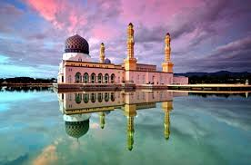

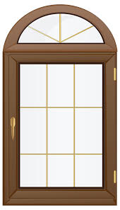
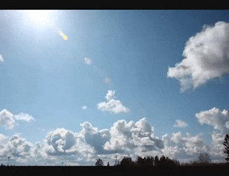
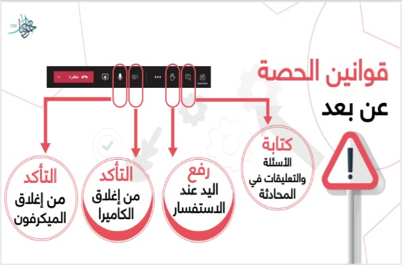
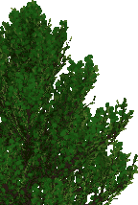
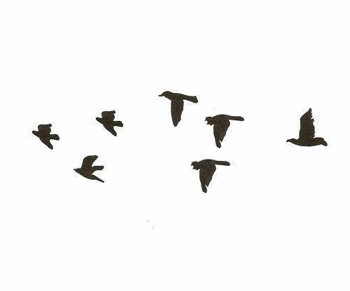

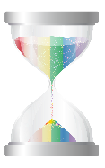

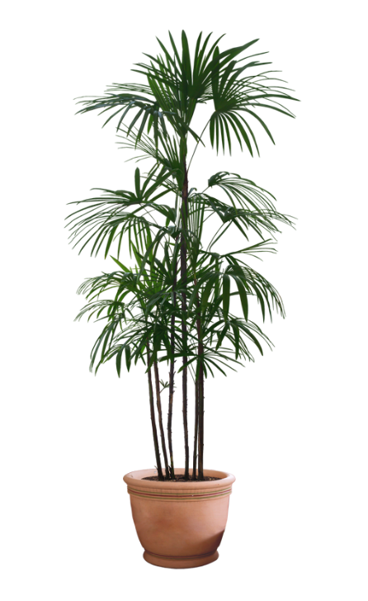
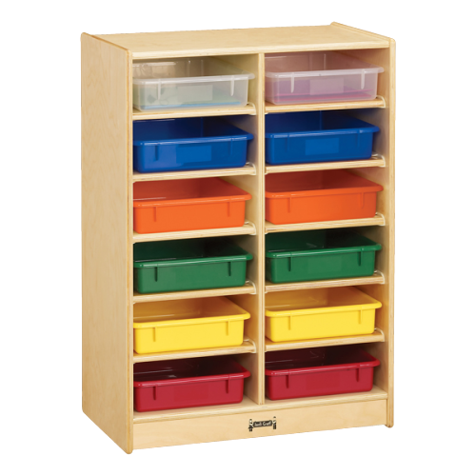
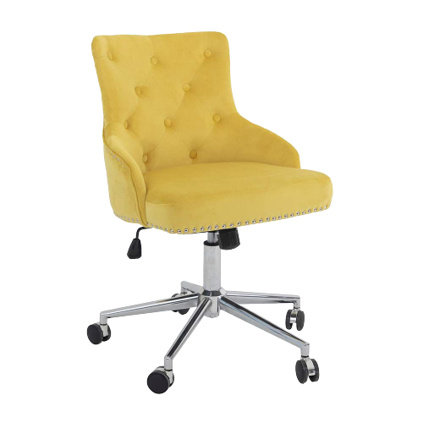


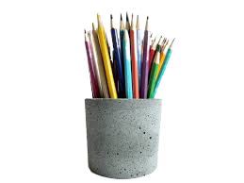
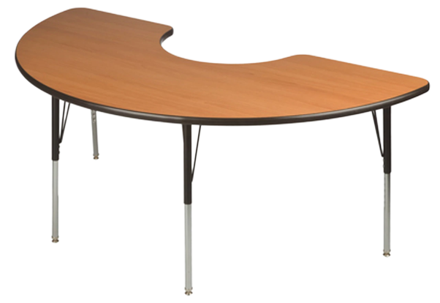
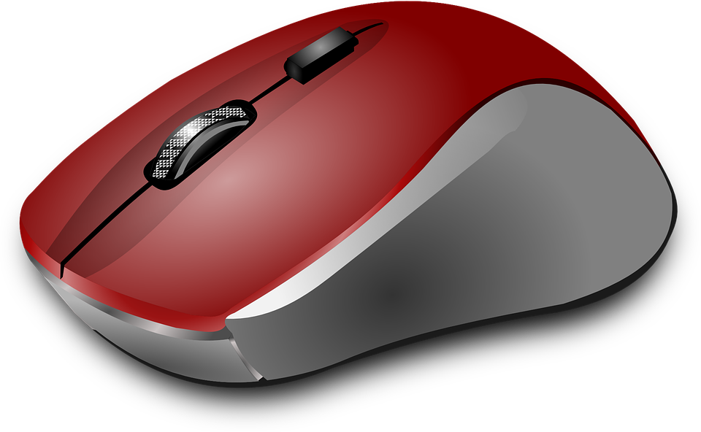



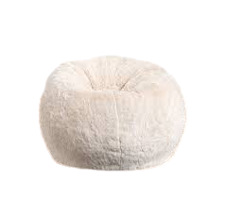

١٠-١
تصميم دراسة مسحية
التاريخ / ٨/ ١٤٤٢هـ
رقم الصفحة : ١٨٦
الان
اصمم دارسة مسحية
اتعرف على الطرق المختلفة
لاختيار العينة
فيما سبق
درست تنظيم البيانات باستعمال
الجداول التكرارية

Slide 3


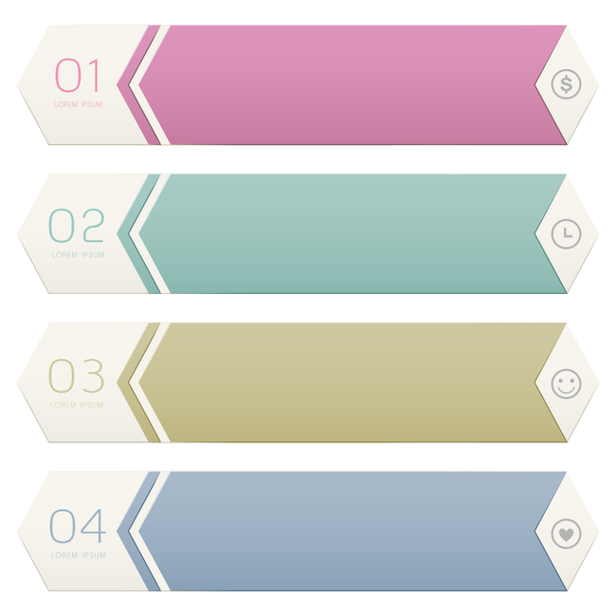
المجتمع
العينة
الدراسة المسحية
الدراسة القائمة على الملاحظة
التجربة
الملاحظة
العينة العشوائية
العينة المتحيزة

Slide 4


١٠-١
تصميم دراسة مسحية

Slide 5

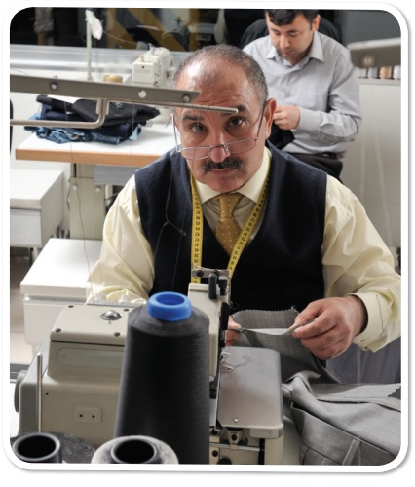

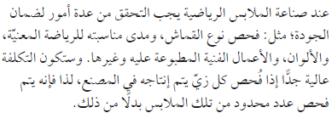
تصميم دراسة مسحية
التمهيد
المجتمع
ماذا تمثل جميع الملابس الرياضية المنتجة ؟
لا ، يجب أن يكون لكل قطعة فرصة الاختيار نفسها كأي قطعة أخرى .
افترض أن المصنع ينتج ٢٠٠ قطعة يوميا . إذا أخذت أول ٥٠ قطعة وتم فحصها للكشف عن عيوب ، فهل يشكل ذلك عينة عشوائية ؟
يختار كل عاشر قطعة يتم إنتاجها
كيف يمكن للمصنع أن يختار عينة عشوائية ؟

Slide 6
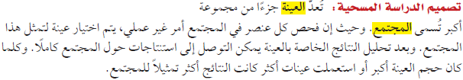
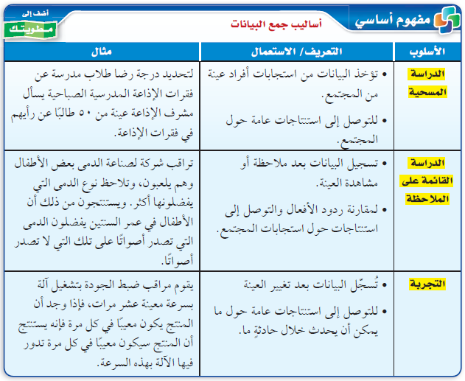
تصميم دراسة مسحية
التمهيد

Slide 7
تصنيف جمع البيانات
مثال
step1
الأسلوب
الأشخاص الذين تسلموا
الاستبانات وعددهم ١٠٠٠ شخص
العينة
الدراسة المسحية
السبب
جميع سكان الحي
المجتمع
لأن البيانات تؤخذ من استجابات
أفراد العينة .

Slide 8


تصنيف جمع البيانات
تحقق
step1
الأسلوب
مجموعة الفئران الموجودة في
مركز البحوث .
العينة
التجربة
لأن البيانات تسجل بعد
تغيير العينة
السبب
جميع الفئران
المجتمع

Slide 9
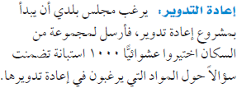
تصنيف جمع البيانات
تحقق
step1
الأسلوب
العينة
الدراسة المسحية
١٠٠٠ شخص من سكان المدينة
لأن البيانات تؤخذ من استجابات
عينة من المجتمع .
السبب
المجتمع
جميع جميع سكان المدينة

Slide 10

تصنيف جمع البيانات
تأكــد
١
step1
الأسلوب
العينة
الدراسة القائمة على الملاحظة
الطلاب العشرة
تسجيل البيانات بعد الملاحظة
ومقارنة ردود أفعال الطلاب .
السبب
جميع طلاب المدرسة
المجتمع

Slide 11
تصنيف جمع البيانات
تأكــد
٢
step1
الأسلوب
العينة
الدراسة المسحية
١٠٠ شخص من مشجعي النادي
السبب
جميع مشجعي النادي
المجتمع
لأن البيانات تؤخذ من استجابات
عينة من المجتمع .

Slide 12

تحديد تحيز العينة
steep2
سئل كل ثامن شخص يدخل النادي الأهلي عن أفضل نادي بالسعودية .
مثال
متحيزة
العينة
لأن معظم الأشخاص الذين يدخلون النادي من مشجعي الأهلي . وسوف تكون إجاباتهم بأن أفضل نادي بالسعودية هو النادي الأهلي .
السبب

Slide 13
تحديد تحيز العينة
مثال
steep2
العينة
غير متحيزة
لأن هذه العينة تتكون من أشخاص
اختيروا عشوائيا .
السبب

Slide 14
تحديد تحيز العينة
مثال
steep2
العينة
متحيزة
لأن الهواية المفضلة لمعظم الزائرين للمكتبة هي المطالعة .
وسوف تكون إجاباتهم بأن الهواية المفضلة لديهم هي المطالعة .
السبب

Slide 15
تحديد تحيز العينة
تحقق
steep2
غير متحيزة
العينة
السبب
لأن العينة اختيرت عشوائيا

Slide 16
تحديد تحيز العينة
تحقق
steep2
العينة
متحيزة
لأن المدير راقب عاملا واحدا
من بين العاملين لمدة ساعة فقط .
السبب

Slide 17
تحديد تحيز العينة
تأكد
٤
steep2
متحيزة
العينة
السبب
لأن كل الأشخاص الموجودين في المتجر يريدون شراء ملابس .
وسوف تكون إجاباتهم عن الهدية المفضلة لديهم هي الملابس .

Slide 18
تحديد تحيز العينة
تأكد
٣
steep2
العينة
غير متحيزة
لأن العينة اختيرت عشوائيا والفرصة مهيأة لكل طالب بأن يكون من العينة العشوائية .
السبب

Slide 19
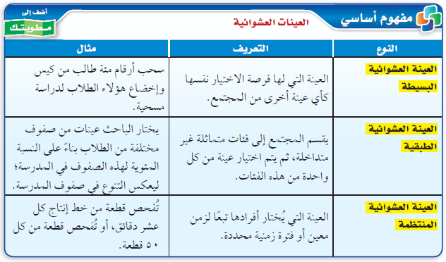
العينات العشوائية
steep3

Slide 20
تصنيف العينات العشوائية
مثال
steep٤
التصنيف
العينة
عشوائية طبقية
أزواج الحيوانات من
كل مجموعة
لأن الحيوانات قسمت إلى فئات
السبب
جميع الحيوانات في الحديقة
المجتمع

Slide 21
تصنيف العينات العشوائية
تحقق
steep4
التصنيف
العينة
عشوائية طبقية
الأطباء الذين تم اختيارهم
لأنه تم تقسيم الأطباء
إلى مجموعات
السبب
جميع أطباء المستشفى
المجتمع

Slide 22
تصنيف العينات العشوائية
تحقق
steep4
التصنيف
العينة
عشوائية منتظمة
الفطائر التي يتم فحصها
لأن الفحص يتم في فترات
زمنية محددة
السبب
المجتمع
جميع الفطائر التي تعد في المطعم

Slide 23
تصنيف العينات العشوائية
تحقق
steep4
التصنيف
العينة
عشوائية بسيطة
الأطباق التي تحمل الملصقات
لأن لكل فرد الفرصة
أن يكون
الملصق على طبقه .
السبب
المجتمع
جميع الأطباق

Slide 24
تصنيف العينات العشوائية
تأكــد
٥
steep4
التصنيف
العينة
عشوائية طبقية
أزواج البطاقات
لأنه صنف البطاقات
في مجموعات
السبب
جميع البطاقات
المجتمع

Slide 25
تصنيف العينات العشوائية
تأكــد
٦
steep4
عشوائية بسيطة
التصنيف
العينة
الأشخاص الذين تسلموا الاستبانة
لأن اختيار الأشخاص
عشوائيا
السبب
جميع من يشاهد المحطة
المجتمع

Slide 26


